Slide 1
4132404 การสื่อสารข้อมูลและเครือข่ายคอมพิวเตอร์ บทที่ 2 สถาปัตยกรรมเครือข่าย
ผู้สอน อ.ปุริม ชฎารัตนฐิติ
E-mail: purim_it@hotmail.com

Slide 2
เนื้อหา
โปรโตคอลคืออะไร
OSI Model
โปรโตคอล TCP/IP
โปรโตคอล IPX/SPX
โปรโตคอล AppleTalk
โปรโตคอล NetBEUI

Slide 3
โปรโตคอลคืออะไร ?
โปรโตคอลหรือสถาปัตยกรรมเครือข่าย คือมาตรฐานเพื่อให้คอมพิวเตอร์และอุปกรณ์เครือข่าย สามารถติดต่อสื่อสารกันได้ สรุปว่าโปรโตคอลเป็น กฎ ขั้นตอน และรูปแบบของข้อมูลที่ใช้ในการสื่อสารระหว่างเครื่องในเครือข่าย
การออกแบบโปรโตคอลเพื่อให้ใช้งานบนเครือข่ายได้นั้นมีความซับซ้อนมาก ยากต่อการออกแบบโดยคนๆเดียว จึงได้แบ่งกันออกแบบเพื่อให้การพัฒนามีประสิทธิภาพและง่ายขึ้น โปรโตคอลที่เราๆใช้งานจึงได้มีหลายชั้น โดยแต่ละชั้นมีการทำงานที่ไม่ซ้ำซ้อนกัน

Slide 4
OSI Reference Model
โปรโตคอล OSI หรือโปรโตคอลการเชื่อมต่อเครือข่ายแบบเปิด ถูกพัฒนาโดยองค์การมาตรฐานนานาชาติ(ISO) เพื่อให้คอมพิวเตอร์และอุปกรณ์เครือข่ายที่ผลิตโดยบริษัทต่างๆ สามารถทำงานร่วมกันได้ แต่ไม่ได้เป็นโปรโตคอลที่ใช้งานอย่างแพร่หลายมากนัก ส่วนใหญ่จะใช้ในการอ้างอิงเครือข่ายเสียมากกว่า

Slide 5
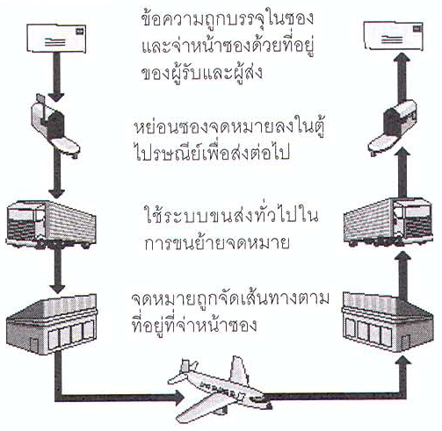
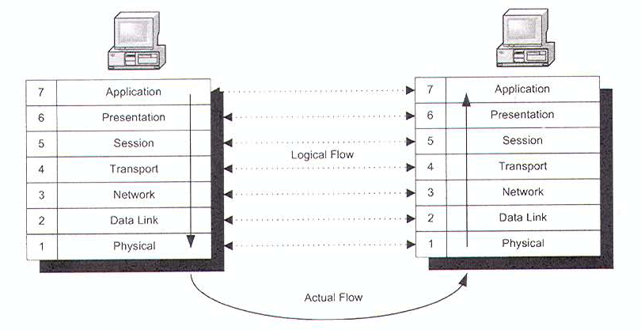
ขั้นตอนการสื่อสารบน OSI Model
แบ่งออกเป็น 7 ชั้น (Layer) ตามขั้นตอนการทำงานต่างๆเหมือนกับการสื่อสารทั่วไป เช่น การส่งจดหมายทางไปรษณีย์

Slide 6
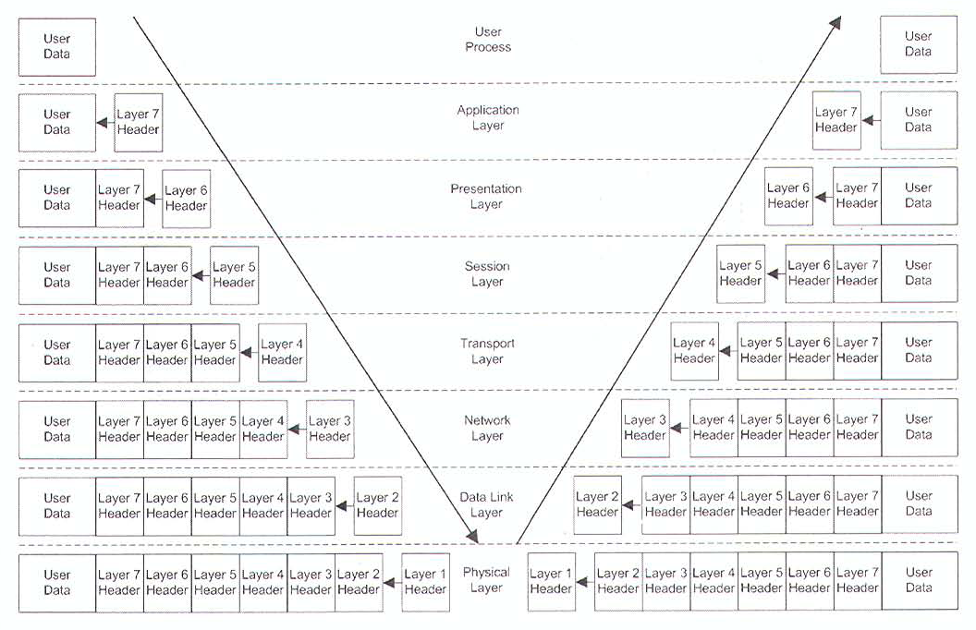
ลักษณะการทำงานของ OSI Model

Slide 7
ลักษณะการทำงานของ OSI Model(ต่อ)
ข้อมูลต่างๆก่อนที่จะส่งออกจากเครื่องจะมีการผ่านจากเลเยอร์ตั้งแต่เลเยอร์ที่ 7 ลงไปโดยทุกๆเลเยอร์ที่ข้อมูลผ่านไปจะมีการติดข้อมูลส่วนหัว(header) เมื่อถึง เลเยอร์ที่ 3 ก็จะทำการแบ่งข้อมูลออกเป็นแพ็กเก็ต ติดส่วนหัวซึ่งเป็นที่อยู่ของเครื่องที่จะส่งไป จากนั้นส่งต่อไปยังชั้นที่ 2 เพื่อทำการเพิ่มส่วนหัวและแปลงข้อมูลออกเป็นเฟรม ส่งต่อไปยังชั้นที่ 1 ที่จะแปลงเฟรมเป็นบิตต่อเนื่องส่งต่อไปยังปลายทางผ่านสายต่อไป
ส่วนโปรโตคอลอื่นๆที่ใช้กันจะมีการลดจำนวนเลเยอร์ที่ใช้ลง เหลือเพียง 4-5 ชั้น และแต่ละชั้นก็ทำงานไม่เหมือนกันเสมอไป ในแต่ละเลเยอร์ไม่ได้มีเพียง 1 โปรโตคอลย่อยๆ จะมีโปรโตคอลที่ทำหน้าที่เฉพาะนำมาใส่เพื่อให้ทำงานตามหน้าที่

Slide 8
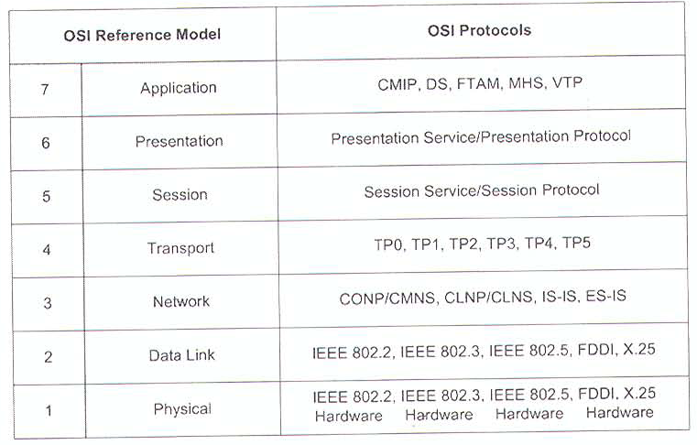
หน้าที่และโปรโตคอลในแต่ละเลเยอร์

Slide 9
ชั้นที่ 7 ชั้นประยุกต์(Application Layer)
ทำหน้าที่เป็นจุดเชื่อมต่อระหว่างแอพพลิเคชั่นที่เราใช้งานเข้ากับกระบวนการสื่อสารผ่านเครือข่าย โดยมีโปรโตคอลบนชั้นนี้หลายตัว เช่น
File Transfer, Access and Management(FTAM) ทำหน้าที่ถ่ายโอน อ่าน เขียน และลบไฟล์บนเครื่องอื่นๆ
Virnal Protocol (VTP) ช่วยในการเข้าใช้แอพพลิเคชั่นบนเครื่องๆ อื่น
Massage Handling Service (MHS) ให้บริการรับส่งอีเมล
Directory Service(DS) ให้บริการจับคู่ระหว่างชื่อและที่อยู่ของคอมพิวเตอร์
Common Management Information Protocol(CMIP) ให้บริการข้อมูลการจัดการเครือข่าย

Slide 10
ชั้นที่ 6 ชั้นนำเสนอ
ทำหน้าที่จัดการรูปแบบของข้อมูลที่รับและส่งผ่านเครือข่ายให้อยู่ในรูปแบบที่เป็นมาตรฐาน เนื่องจากแต่ละเครื่องอาจเข้ารหัสข้อมูลไม่เหมือนกัน

Slide 11
ชั้นที่ 5 ชั้นเซสชั่น
ทำหน้าที่ควบคุมการสื่อสารระหว่าง2 ฝั่ง โดยอาศัยการกำหนดช่วงเวลาที่เรียกว่า เซสชั่น(session) เครื่องจะทำการรับส่งข้อมูลกันได้ในขณะที่เซสชั่นยังอยู่ นอกเหนือจากการกำหนดช่วงเวลา
สามารถกำหนดรูปแบบการสื่อสารว่าจะให้ส่งแบบทางเดียวหรือแบบสองทางได้
ควบคุมจังหวะการรับส่งข้อมูล โดยสามารถกำหนดจุดการถ่ายโอนไฟล์เมื่อเกิดปัญหาเครื่องล้มเหลว จะสามารถถ่ายโอนต่อจากจุดนั้นได้เลย

Slide 12
ชั้นที่ 4 ชั้นเคลื่อนย้ายข้อมูล
รับผิดชอบในการเคลื่อนย้ายข้อมูลระหว่างโปรแกรมที่รับอยู่บนเครื่องของทั้งผู้รับและผู้ส่ง โดยจะทำการเลือกโปรแกรมที่ถูกต้องให้
ตรวจเช็คแพ็กเก็ตที่สูญหายระหว่างการส่งผ่านเราท์เตอร์ และทำการส่งซ้ำ
เรียงแพ็กเก็ตที่ถูกส่งมาเพราะการเดินทางของแพ็กเก็ตไม่ได้ถึงตามลำดับเสมอไป

Slide 13
ชั้นที่ 4 ชั้นเคลื่อนย้ายข้อมูล(ต่อ)
โปรโตคอลในชั้นนี้แบ่งเป็น2 ประเภท คือ
คอนเน็กชันโอเรียนเต็ด(แบบเชื่อมต่อ) ได้แก่ TP0 TP1 TP2และTP3
คอนเน็กชันเลสส์(แบบไม่เชื่อมต่อ) ได้แก่ TP4
หน้าที่ของแต่ละตัวมีดังนี้
TP0 แบ่งข้อมูลเป็นส่วนย่อย และจัดเรียงลำดับข้อมูล
TP1 เหมือน TP0 แต่กู้ข้อมูลที่ผิดพลาดได้ด้วยการร้องขอใหม่
TP2 เหมือน TP0 แต่สามารถเลือกข้อมูล(Multiplex)และกระจายข้อมูล(Demultiplex)ได้
TP3 เป็นการเอา TP1 และ TP2 มารวมกัน
TP4 เหมือน TP3 แต่สามารถให้บริการทั้งแบบเชื่อมต่อและไม่เชื่อมต่อได้

Slide 14
ชั้นที่ 3 ชั้นเครือข่าย
ทำหน้าที่จัดเส้นทางให้กับข้อมูลระหว่างสถานีส่งและรับโดยมีระบบการจัดการที่อยู่ (Addressing) แบ่งบริการออกเป็น 2 ประเภท
คอนเน็กชั่นเลสส์ ไม่มีการเชื่อมต่อก่อนจึงทำให้มีโอกาศที่ข้อมูลจะไปไม่ถึงปลายทางต้องให้โปรโตคอลในชั้นอื่นๆตรวจสอบความถูกต้องให้
คอนเน็กชันโอเรียนเต็ด มีการเชื่อมต่อและมีการรับรองว่าข้อมูลที่ส่งไปจะถึงปลายทางแน่นอน

Slide 15
ชั้นที่ 2 ชั้นเชื่อมโยงข้อมูล
หน้าที่เหมือนๆชั้นอื่นๆคือรับส่งข้อมูล แต่จะมีการตรวจสอบความถูกต้องของข้อมูลด้วย โดยข้อมูลที่ส่งจะไม่มีข้อผิดพลาด ไม่ว่าจะในกรณีที่ข้อมูลไปไม่ถึงปลายทางหรือข้อมูลบางส่วนเสียหาย โดยข้อมูลชั้นนี้จะอยู่ในรูปแบบเป็น เฟรม

Slide 16
ชั้นที่ 1 ชั้นกายภาพ
ทำหน้าที่เกี่ยวกับการส่งข้อมูลในรูปบิต (0 หรือ 1) โดยการแปลงข้อมูลจากเฟรมและจัดส่งในรูปแบบของบิตเรียงตามลำดับ โดยจะเห็นว่าชั้นนี้เห็นข้อมูลเป็นเพียงแรงดันไฟฟ้า 0 หรือ 1 ไม่สนใจความหมายของข้อมูล

Slide 17
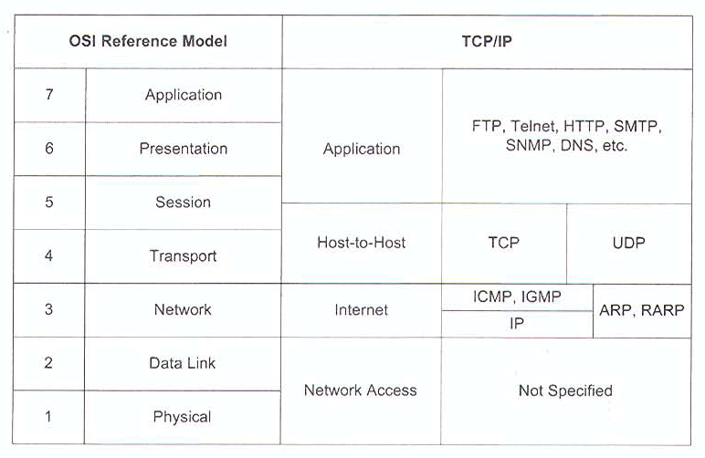
ชุดโปรโตคอล TCP/IP
ถูกพัฒนามาแล้วกว่า 20 ปี โดยเริ่มจากโครงการการเชื่อมต่อเครื่องต่างแพลตฟอร์มที่สนับสนุนโดยกระทรวงกลาโหมสหรัฐฯ มีการจัดรูปแบบที่ต่างจาก OSI เล็กน้อย เนื่องจากส่วนใหญ่จะเน้นไปทางการเชื่อมต่อระหว่างระบบที่ต่างกันเป็นหลัก

Slide 18
ชุดโปรโตคอล TCP/IP (ต่อ)
จากภาพเปรียบเทียบจะเห็นว่า TCP/IP แบ่งเป็น 4 ชั้น แต่สามารถทำงานเพื่อเชื่อมโยงการติดต่อสื่อสารต่างระบบได้ ชั้นต่างๆของTCP/IP มีดังนี้
ชั้นที่ 4 ชั้นประยุกต์ (Application Layer)
ชั้นที่ 3 ชั้นเชื่อมต่อระหว่างโฮส(Host-to-Host Layer)
ชั้นที่ 2 ชั้นอินเทอร์เน็ต(Internet Layer)
ชั้นที่ 1 ชั้นเข้าถึงเครือข่าย(Network Access)

Slide 19
ชั้นที่ 4 ชั้นประยุกต์
การทำงานของโปรโตคอลบนชั้นนี้จะเกี่ยวกับการเข้าใช้ทรัพยากรระยะไกล และการแชร์ทรัพยากร โปรโตคอลบนชั้นนี้ได้แก่
HTTP ใช้ส่งไฟล์และเว็บเพจระหว่างเว็บบราวเซอร์และเว็บเซิร์ฟเวอร์
SMTP ใช้สำหรับการรับส่งอีเมลระหว่างเมลเซิร์ฟเวอร์
POP ใช้ในการดาวน์โหลดอีเมลจากเมลเซิร์ฟเวอร์
FTP ใช้ถ่ายโอนไฟล์ระหว่างโฮสต์
Telnet ใช้ล๊อกอินระหว่างโฮสต์ระยะไกล

Slide 20
ชั้นที่ 3 ชั้นเชื่อมต่อระหว่างโฮสต์
การทำงานของโปรโตคอลบนชั้นนี้คล้ายกับชั้นเซสชั่นและชั้นเคลื่อนย้ายของ OSI มี่โปรโตคอลหลักๆอยู่ 2 ตัวคือ
TCP ติดต่อกันแบบมีการเชื่อมต่อก่อน
UDP ไม่มีการเชื่อมต่อก่อน จะส่งเร็วกว่าแต่ไม่มีการรับรองว่าข้อมูลจะถึงหรือไม่

Slide 21
ชั้นที่ 2 ชั้นอินเทอร์เน็ต
การทำงานของโปรโตคอลบนชั้นนี้คล้ายกับชั้นเครือข่ายของ OSI ทำหน้าที่ส่งข้อมูลผ่านเครือข่ายต่างๆตามเส้นทางไปยังจุดหมาย ซึ่งข้อมูลจะอยู่ในรูปแพ็กเก็ต โปรโตคอลบนชั้นนี้ก็ได้แก่
IP ทำหน้าที่ในการกำหนดที่อยู่ของโหนดหรือโฮสบนเครือข่าย
ICMP รายงานข้อผิดพลาดระหว่างการส่ง
IGMP รายงานโฮสต์ที่เป็นสมาชิกในกลุ่มมัลติคาสต์
ARP ใช้แปลง หมายเลขIP ให้เป็น Mac Address
RARP ใช้แปลง หมายเลขMac Address ให้เป็น IP

Slide 22
ชั้นที่ 1 ชั้นเข้าถึงเครือข่าย
ตามปกติ TCP/IP ไม่ได้มีการกำหนดมาตรฐานในการเข้าถึง แต่ก็มีการปรับเพื่อให้สามารถส่งผ่านเน็ตเวิร์คประเภทต่างๆได้ หลักๆ ที่ใช้งานก็คือบน อีเธอร์เน็ต

Slide 23
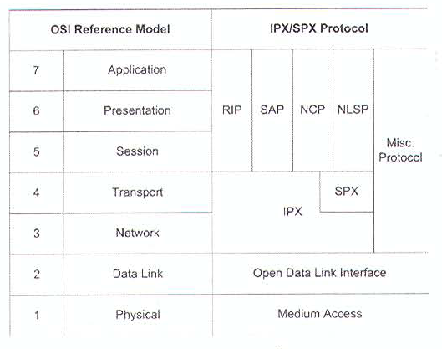
ชุดโปรโตคอล IPX/SPX
ใช้งานมากบนอีเธอร์เน็ตในช่วงเริ่มแรกหลักการทำงานคล้ายๆกับ TCP/IP โดย IPX ทำหน้าที่เหมือน IP และ SPX ทำหน้าที่เหมือน TCP แบ่งเป็น 3 ชั้น
ชั้นที่ 3 ชั้นประยุกต์
ชั้นที่ 2 ชั้นอินเทอร์เน็ต
ชั้นที่ 1 ชั้นเชื่อมโยงข้อมูล

Slide 24
ชั้นที่ 3 ชั้นประยุกต์
เทียบเท่าชั้นประยุกต์ ชั้นนำเสนอ และชั้นเซสชั่นของ OSI โปรโตคอลบ้างตัวยังมีฟังก์ชั่นที่ครอบคลุมไปถึงชั้นเคลื่อนย้ายข้อมูลและชั้นเครือข่ายด้วย โปรโตคอลหลักๆ ก็ได้แก่
NCP ใช้ในการพิมพ์ แชร์ไฟล์ อีเมล และเข้าใช้ไดเร็คทอรี่
RIP ใช้จัดการเส้นทางข้อมูลในเครือข่าย
SAP ใช้แพร่กระจายข้อมูลสถานภาพการให้บริการเซิร์ฟเวอร์ทั้งเครือข่าย
NLSP ทำงานได้เหมือนการนำเอา RIP และ SAP มารวมกัน

Slide 25
ชั้นที่ 2 ชั้นอินเทอร์เน็ต
เทียบเท่าชั้นเครือข่ายและชั้นเคลื่อนย้ายของ OSI โปรโตคอลหลักๆ ก็ได้แก่
SPX ใช้รับส่งข้อมูลระหว่างไคลเอนท์และเซิร์ฟเวอร์
IPX ใช้เตรียมแพ็กเก็ตของโปรโตคอลต่างๆ เพื่อส่งผ่านเครือข่ายโดยการติดส่วนหัวที่เรียกว่า ไอพีเอ็กส์ดาต้าแกรม

Slide 26
ชั้นที่ 1 ชั้นเชื่อมโยงข้อมูล
เทียบเท่าชั้นดาต้าลิงค์ของ OSI คือเชื่อมโยงและรับส่งข้อมูล ซึ่งสาเหตุที่IPX/SPX ไม่เป็นที่นิยมเพราะมีโปรโตคอลอื่นๆสามารถใช้งานได้โดยไม่เสียค่าลิขสิทธิ์ และยังติดปัญหาในการทำให้ IPX สามารถเชื่อมต่อกับ IPV6 ได้ จึงได้ติดต่อกับองค์กรที่พัฒนา IPV6 ให้IPX สามารถเชื่อมโยงได้ด้วย

Slide 27
ชุดโปรโตคอล AppleTalk
เป็นโปรโตคอลที่พัฒนาขึ้นมาโดยบริษัทแอปเปิ้ล เป็นโปรโตคอลที่ใช้สร้างเครือข่ายแบบเพียร์ทูเพียร์ ซึ่งแบ่งออกเป็น 5 ชั้น คือ
ชั้นที่ 5 ชั้นประยุกต์ รวมเอาชั้นประยุกต์และชั้นนำเสนอของ OSI เข้าด้วยกันมีโปรโตคอลที่อยู่บนชั้นคือ AFP ที่ใช้ในการแชร์ไฟล์ให้กับแอพพลิเคชั่น
ชั้นที่ 4 ชั้นเซสชั่น ทำหน้าที่รับส่งข้อมูล แปลงระหว่างชื่อกับที่อยู่เครื่อง เข้าจัดการเครื่องพิมพ์ เรียงแพ็กเก็ตข้อมูล มีโปรโตคอลหลักอยู่ 5 ตัวคือ 1.ADSP ใช้รับส่งข้อมูล 2.ASP ใช้รับส่งข้อมูลแบบเรียงลำดับ 3.AURP ใช้จัดการเส้นทาง 4.PAP ใช้แลกเปลี่ยนข้อมูลแบบเซสชั่น และ 5.ZIP ใช้ในการจัดกลุ่ม(Zone)ที่อยู่ของเครื่อง
ชั้นที่ 3 ชั้นเคลื่อนย้าย ทำหน้าที่ให้บริการโปรโตคอลของชั้นเซสชั่น โปรโตคอลหลักมี 4 ตัว คือ 1.ATPรับส่งข้อมูลระหว่าง 2 เครื่องแบบเชื่อถือได้ 2.NBP ให้บริการแก่ ZIP 3.AEP ใช้ตรวจสอบสถานการณ์และคำนวณเวลาระบบ 4.RTMP จัดการตารางข้อมูลเส้นทาง

Slide 28
ชุดโปรโตคอล AppleTalk(ต่อ)
ชั้นที่ 2 ชั้นนำส่งดาต้าแกรม ทำหน้าที่เหมือนชั้นเครือข่าย บนOSI ให้บริการส่งข้อมูลแบบไม่เชื่อมต่อ จัดข้อมูลในรูปแพ็กเก็ต จัดการที่อยู่แบบไม่คงที่ และจัดการเรื่อง MAC บนเครือข่าย โปรโตคอลหลักคือ DDP ใช้ในการรับส่งข้อมูลข้ามเครือข่าย
ชั้นที่ 1 ชั้นเข้าถึงเครือข่าย ทำหน้าที่เหมือนชั้นเชื่อมโยงข้อมูลและชั้นกายภาพชอง OSI ใช้ในการเชื่อมต่อเข้ากับเครือข่ายแบบต่างๆ มีโปรโตคอลหลักคือ ELAP,TLAPใช้จัดรูปแบบข้อมูลให้สามารถส่งผ่านเครือข่ายอีเธอร์เน็ต FLAPส่งข้อมูลผ่านเครือข่าย FDDI และ LLAPใช้จัดรูปแบบข้อมูลเพื่อส่งไปบนสายสัญญาณ

Slide 29
ชุดโปรโตคอล AppleTalk(ต่อ)

Slide 30
ชุดโปรโตคอล NetBEUI
เป็นโปรโตคอลที่พัฒนาขึ้นมาโดยบริษัทIBM เป็นโปรโตคอลที่มีขนาดเล็ก ประสิทธิภาพสูงเหมาะสำหรับเครือข่ายขนาดเล็ก เทียบได้กับ ชั้นเครือข่ายละชั้นเคลื่อนย้ายข้อมูลของ OSI แต่โปรโตคอลนี้ติดปัญหาที่ไม่สามารถจัดเส้นทางข้อมูลได้จึงได้ถูกจำกัดให้ใช้บนชั้นเชื่อมโยงข้อมูลบนระบบปฏิบัติการของไมโครซอฟท์เท่านั้น

Slide 31
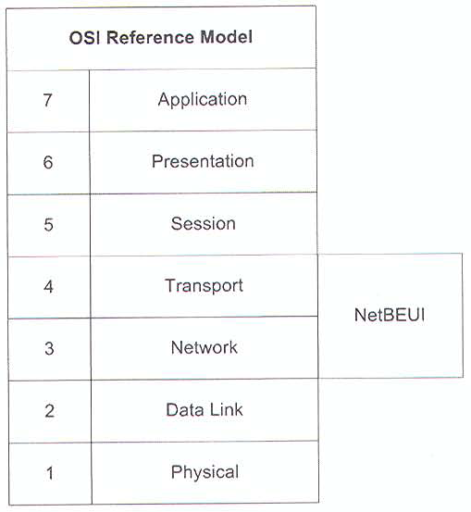
ชุดโปรโตคอล NetBEUI

Slide 32
สรุปท้ายบท
โปรโตคอลเป็นภาษาที่คอมพิวเตอร์ใช้ติดต่อสื่อสารกัน ในการใช้งานจำเป็นต้องใช้โปรโตคอลเดียวกัน ชุดที่นิยมมากในปัจจุบันก็คือ TCP/IP
ซึ่งการติดต่อสื่อสารระหว่างเครื่องเป็นเรื่องที่ซับซ้อน ซึ่งทาง ISO ได้วางแม่แบบเป็นชุดโปรโตคอล OSI ซึ่งแบ่งเป็น 7 ชั้น ที่ทำงานต่างๆกัน แต่ไม่ได้ใช้งานจริงมากนักเนื่องจากตอนที่ประกาศใช้มีโปรโตคอลอื่นๆถูกใช้งานอยู่แล้วจึงยากแก่การปรับเปลี่ยน ซึ่งTCP/IP มีผู้ใช้งานอยู่มากจึงได้เป็นมาตรฐานบนระบบปฏิบัติการต่างๆในปัจจุบัน
นอกเหนือจากนี้ก็มีโปรโตคอลอื่นๆได้แก่ IPX/SPX AppleTalk และ NetBEUI ถูกใช้งานบนระบบบางระบบเท่านั้น

